Slide 1
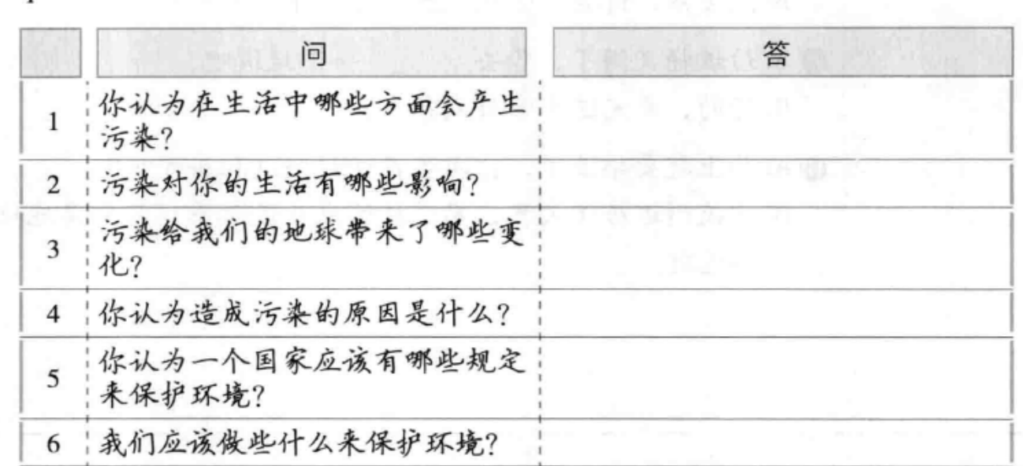

Slide 2
L15 孩子和教育

Slide 3
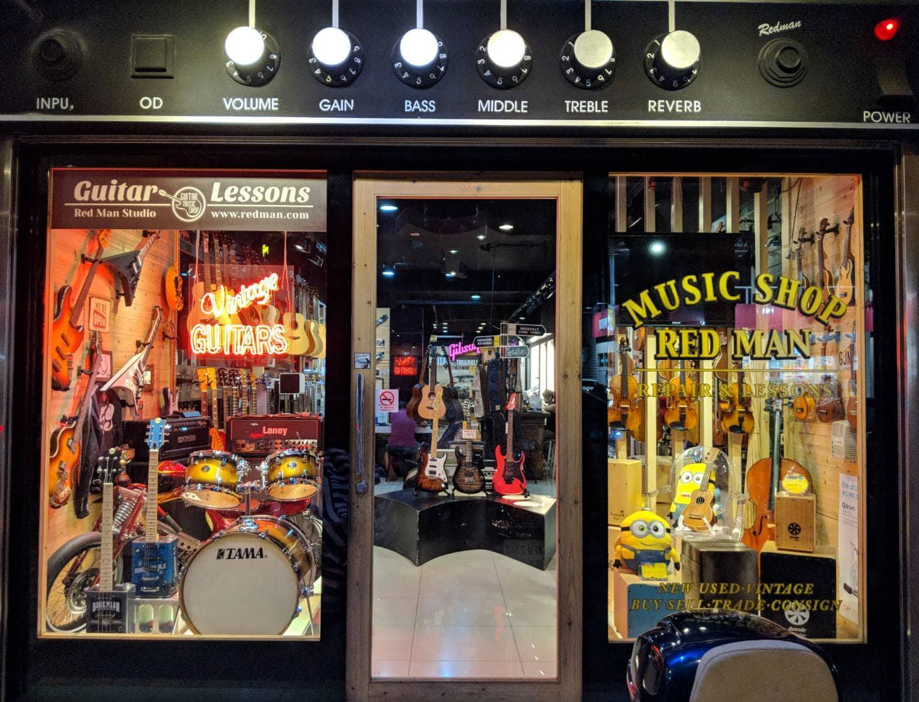
乐器.N
这家乐器店有卖很多不同的乐器

Slide 4
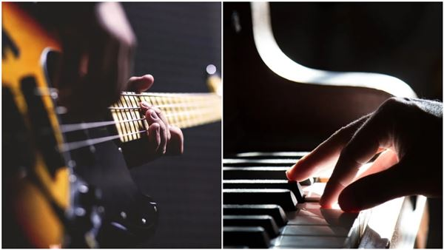
弹.V
他会弹很多乐器，像是钢琴和吉他

Slide 5
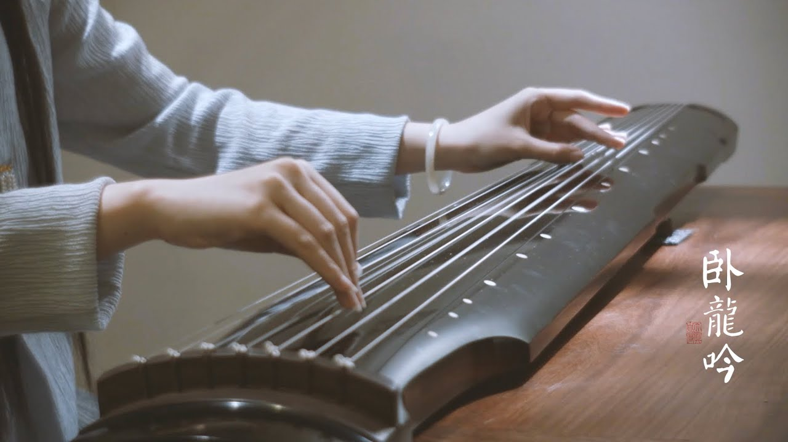
弹.V
他最近在学弹古琴，他觉得很有趣
Notes:
02

Slide 6
你学过什么乐器呢?

Slide 7
如果你有孩子，你会希望他学乐器吗?

Slide 8
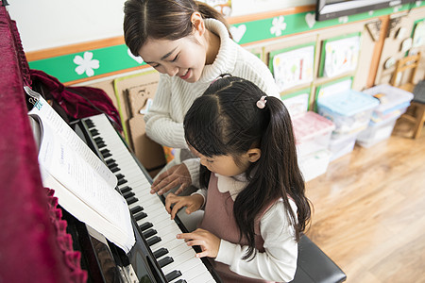
棒.ADJ
老师觉得这位小孩的钢琴弹得很棒

Slide 9
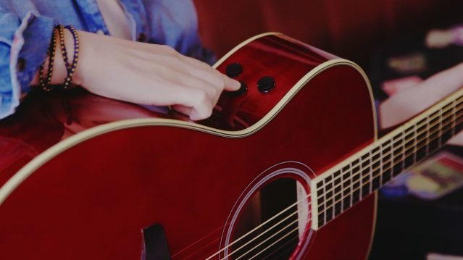
棒.ADJ
他觉得这个吉他有很棒的音色

Slide 10

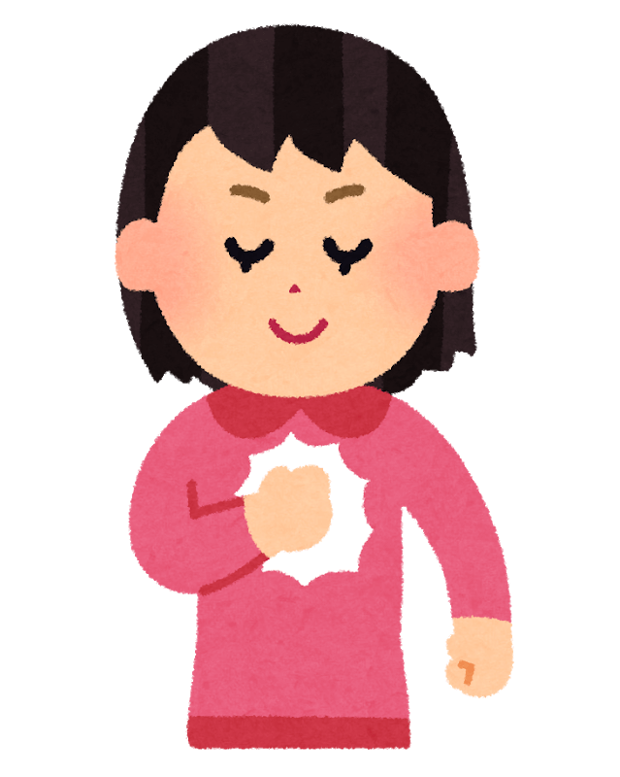
棒
口语
肯定

Slide 11
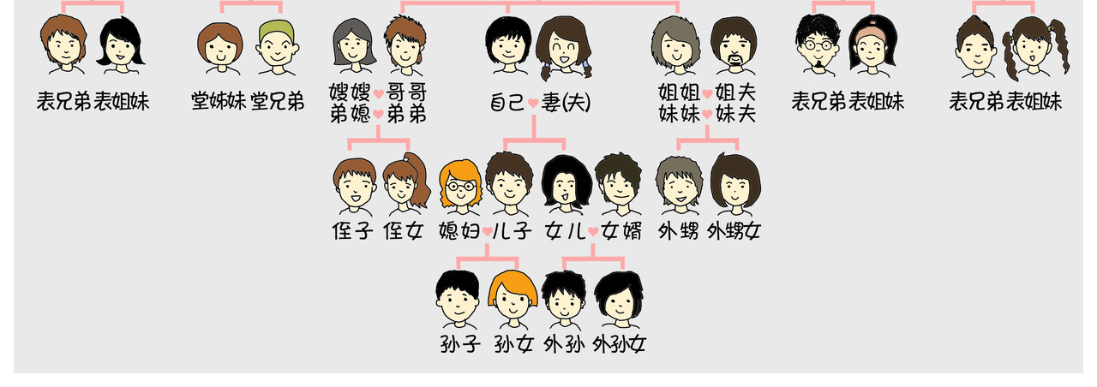
孙子.N
她有一个孙子和孙女
Notes:
02

Slide 12
你未来会想要孙子或孙女吗?

Slide 13
如果你有孙子或孙女，你会怎么对待他们呢?

Slide 14
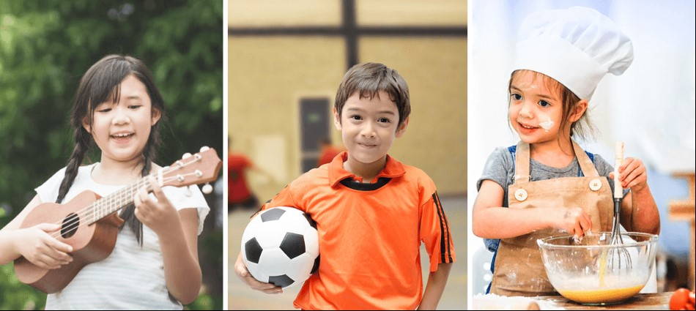
寒假.N
他在寒假的时候被安排了很多课程，其中有些是音乐课
Notes:
02

Slide 15
你在寒假的时候会做些什么呢?

Slide 16
你小时候在寒假的时候都会做些什么呢?

Slide 17
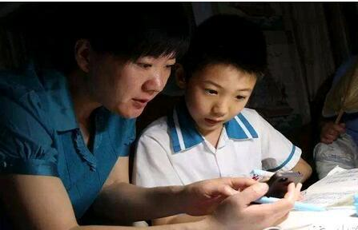
父亲.N
他的父亲很喜欢在寒假的时候安排他学很多东西，让他很累
Notes:
02

Slide 18
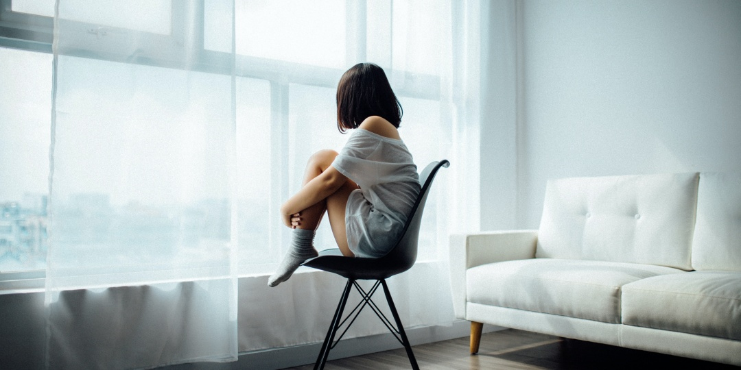
母亲.N
他的父母都是很厉害的人，不过都很忙，尤其是母亲，一个星期见不到几次
Notes:
02

Slide 19
小组:
如果你们要开一家教小孩子的学校，要帮
父母安排他们小孩的寒假行程，你们会怎么安排呢?你们会教些什么呢?

Slide 20
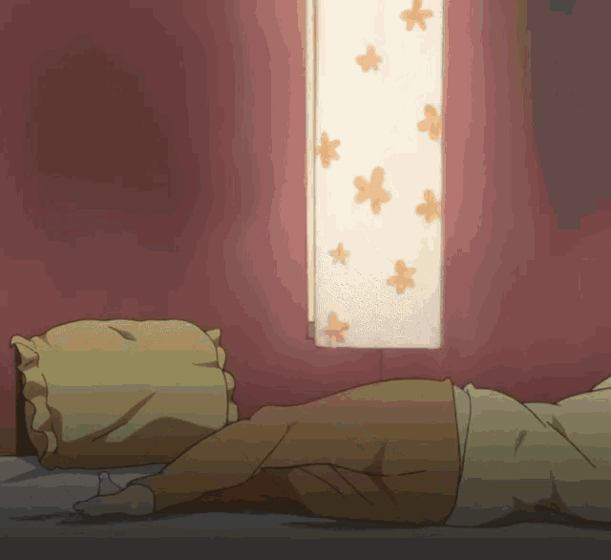
二
V
起来
动作方向:下到上
他在早上八点时突然从床上跳起来，因为他发现自己迟到了

Slide 21
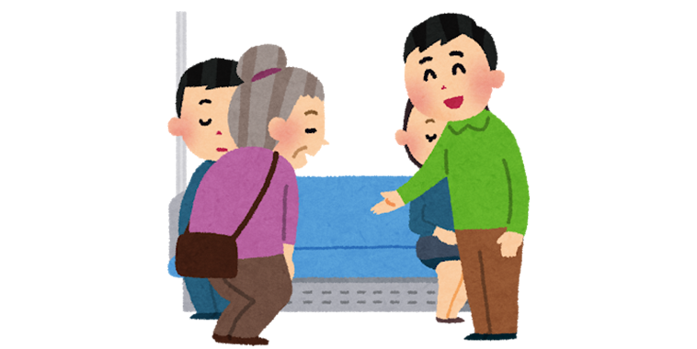
二
V
起来
动作方向:下到上
他在公交车上看到老人后，就从位子上站起来了

Slide 22
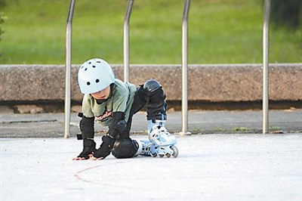
二
V
起来
动作方向:下到上
他在摔倒后，花了一点时间从地上爬起来

Slide 23
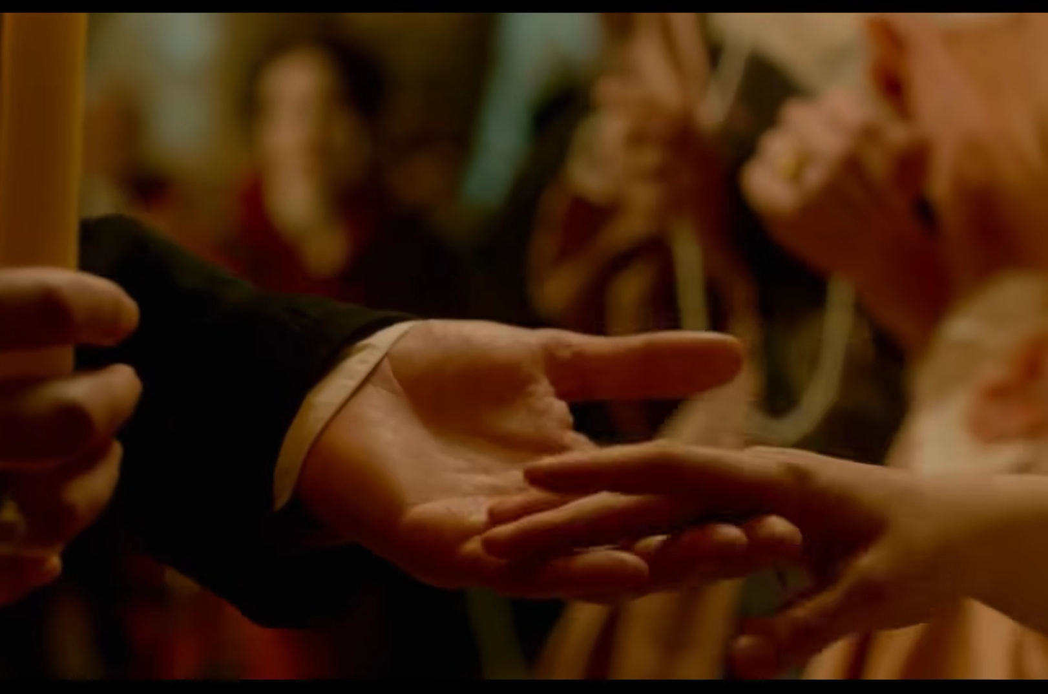
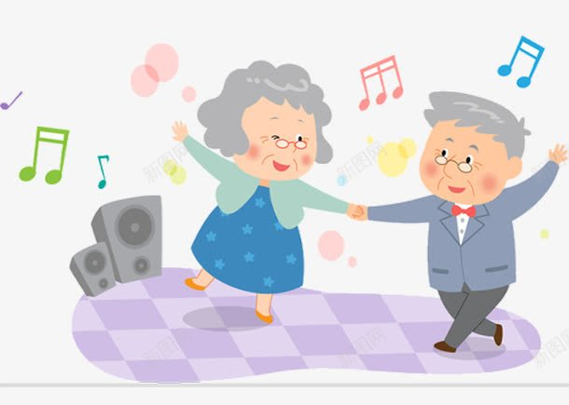
二
V
起来
动作方向:下到上
他接受了邀请，_________________

Slide 24
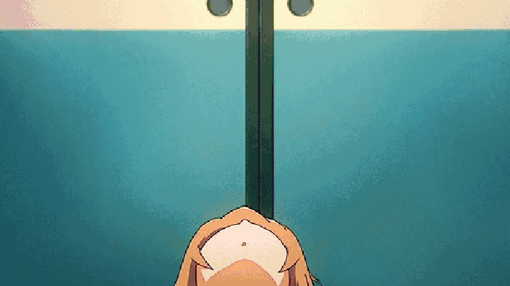
二
V
起来
动作方向:下到上
他从床上___________________

Slide 25
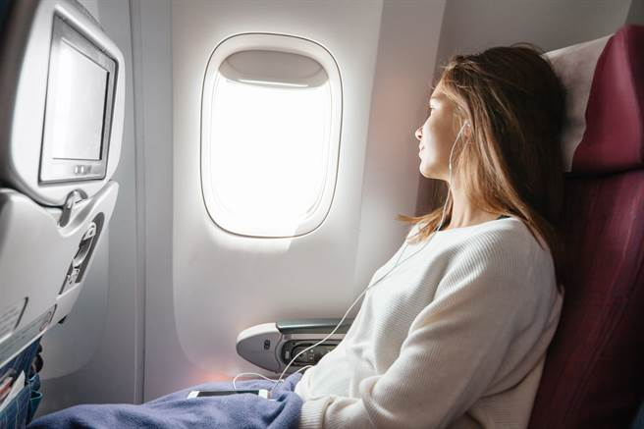
二
V
起来
动作方向:下到上
飞机____________后，她开始看外面的风景

Slide 26
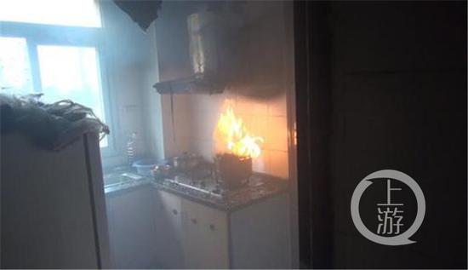
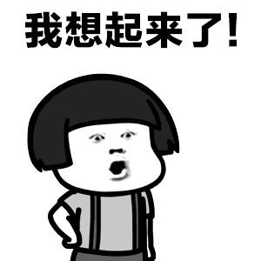
三
想
起来
从记忆中找到东西
他突然想起来，自己厨房的火没关

Slide 27
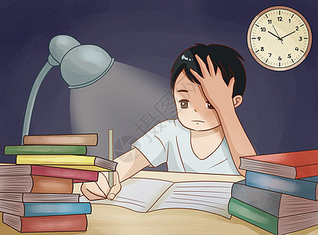
三
想
起来
从记忆中找到东西
他今天晚上才想起来明天要交作业，晚上必须熬夜了

Slide 28
如果你想不起来自己原本要做些什么，
你会怎么做呢?

Slide 29
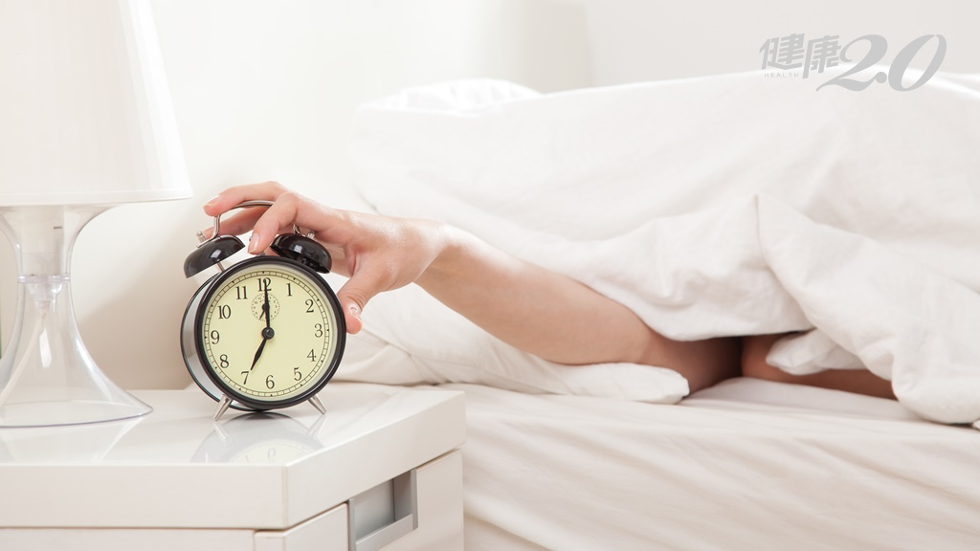
闹钟.N
她在床边放了一个闹钟，希望能早点起床
Notes:
02

Slide 30
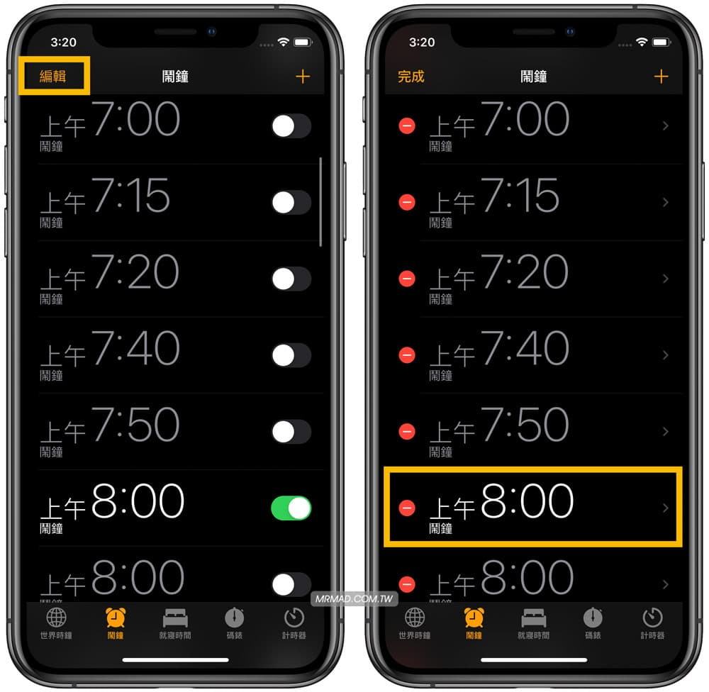
闹钟.N
她在手机中开了很多闹钟
Notes:
02

Slide 31
你睡前会开多少闹钟?

